Slide 1
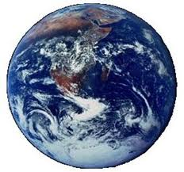
Біосфера

Slide 2
Біосфера
Історія
Структ-ура біосфери
Чому у біосфері так багато видів тварин і рослин

Slide 3
Біосфера це -
Природна підсистема географічної оболонки, що являє собою глобальну планетарну екосистему (населена живими організмами). Маса біосфери — близько 0,05% маси Землі.

Slide 4
Історія
Перші уявлення про біосферу як «область життя» та зовнішню оболонку Землі належать Ж.-Б. Ламарку. Термін «біосфера» вперше застосував австрійський геолог Е.Зюс (1875), називаючи ним окрему оболонку Землі, наповнену життям. Детально вчення про біосферу розробив В. І. Вернадський. У його наукових працях термін «біосфера» вперше з'явився у 1911 році. У 1926 році він видав книгу «Біосфера», в якій виклав вчення про біосферу як особливу сферу Землі, що включає сферу поширення живої речовини.

Slide 5
Структура біосфери
Біосфера охоплює нижні шари атмосфери до висоти близько 11 км, всю гідросферу і верхній шар літосфери до глибини 3-11 км на суші й 0,5-1,0 км під дном океану. Товщина біосфери на полюсах Землі близько 10 км, на екваторі — 28 км^{[3]}.

Slide 6
Чому у біосфері так багато видів тварин і рослин
Чим більша різноманітність живих організмів,тим більша стабільність біосфери та її здатність до вживання різноманітних видів . Тому у біосфері необхідні всі мешканці:комахи ,птахи,звірі,рослини тощо.

Slide 7
Презентацію зробив:
Дучак Юрій

